Slide 1


PROCESI I BASHKË-KRIJIMIT, PLANI KOMBËTAR I VEPRIMIT OGP 2026-2030”- MINISTRIA E DREJTËSISË “AKSESI NË DREJTËSI”

Slide 2
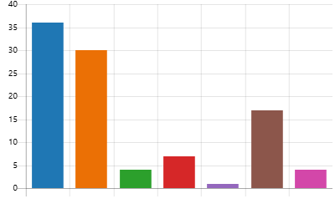
Bashkë-krijimit për Hartimin e Planit Kombëtar të Veprimit OGP 2026–2030, për komponentin “Aksesi në Drejtësi”
Në këtë kontekst, është përgatitur pyetësori në përputhje me parimet e OGP dhe fushën e përgjegjësisë së Ministrisë së Drejtësisë, i cili përbën një instrument kyç për mbledhjen sistematike të të dhënave, duke kombinuar qasje sasiore dhe cilësore për të ofruar një panoramë të plotë të situatës aktuale dhe prioriteteve për përmirësim.
Nga analiza e të dhënave rezulton se në pyetësor kanë marrë pjesë gjithsej 98 të anketuar, të shpërndarë si më poshtë:
Institucione publike: 39 të anketuar (39.8%)
Organizata të shoqërisë civile (OSHC): 28 të anketuar (28.6%)
Qytetarë: 18 të anketuar (18.4%)
Profesionistë të drejtësisë: 6 të anketuar (6.1%)
Akademikë / Studiues: 4 të anketuar (4.1%)
Tjetër: 3 të anketuar (3.1%)

Slide 3
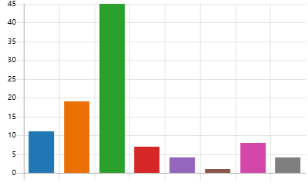
Lidhur me pyetjen për pengesat kryesore të aksesit në drejtësi Në kuadër të identifikimit të sfidave kryesore që hasin qytetarët në aksesin në drejtësi, nga analiza e përgjigjeve (98 të anketuar), rezulton shpërndarja e mëposhtme:
Kohëzgjatja e proceseve gjyqësore: 45 përgjigje (45.9%)
Mungesë informacioni ligjor: 19 përgjigje (19.4%)
Kosto financiare: 12 përgjigje (12.2%)
Mungesë besimi në sistem: 10 përgjigje (10.2%)
Procedura të komplikuara: 7 përgjigje (7.1%)
Mungesë ndihme juridike falas: 4 përgjigje (4.1%)
Tjetër: 3 përgjigje (3.1%)
Mungesë aksesueshmërie për persona me aftësi të kufizuara: 1 përgjigje (1.0%)

Slide 4
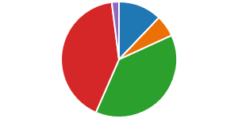
Fushat prioritare për përmirësimin e punës së Ministrisë së Drejtësisë Nga analiza e përgjigjeve të anketuarve (98 të anketuar), rezulton se fushat kryesore ku kërkohet përmirësim i punës së Ministrisë së Drejtësisë janë si më poshtë:
Përdorimi i teknologjisë dhe të dhënave të hapura: 37 përgjigje (rreth 37.0%)
Pjesëmarrja e qytetarëve dhe shoqërisë civile: 35 përgjigje (rreth 35.0%)
Aksesi në drejtësi: 12 përgjigje (rreth 12.0%)
Transparenca dhe llogaridhënia: 7 përgjigje (rreth 7.0%)
Tjetër: 2 përgjigje (rreth 2.0%)

Slide 5
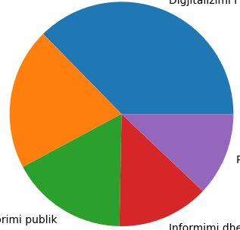
Masa prioritare për përmirësimin e aksesit në drejtësi në kuadër të Planit të Veprimit OGP 2026–2030 Nga analiza e përgjigjeve (98 të anketuar), rezulton shpërndarja e mëposhtme e prioriteteve
Digjitalizimi i shërbimeve të drejtësisë: ~62 përgjigje (rreth 37.4%)
Bashkëpunimi me shoqërinë civile: ~34 përgjigje (rreth 20.5%)
Transparenca proaktive dhe monitorimi publik: ~28 përgjigje (rreth 16.9%)
Informimi dhe edukimi ligjor i qytetarëve: ~22 përgjigje (rreth 13.2%)
Përmirësimi i aksesit dhe efikasitetit të proceseve: ~20 përgjigje (rreth 12.1%)

Slide 6
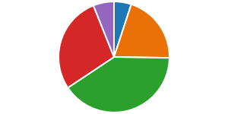
Kontributi i OSHC-ve dhe grupeve të interesit në zbatimin e propozimeve Nga analiza e përgjigjeve (98 të anketuar), rezulton shpërndarja e mëposhtme e formave të kontributit:
Informim / Ndërgjegjësim / Edukim: ~42 përgjigje (43%)
Financimi i aktiviteteve / iniciativave konkrete: ~27 përgjigje (27%)
Implementimi i drejtpërdrejtë i masave: ~20 përgjigje (20%)
Dhënia vetëm e idesë së propozimit: ~5 përgjigje (6%)
Tjetër: ~4 përgjigje (4%)

Slide 7
Hapat në vijim për hartimin e Planit të Veprimit OGP 2026–2030
Identifikimi i angazhimit prioritar për fushën e aksesit në drejtësi;
Paraqitja e angazhimit në Komitetin Shumëpalësh për OGP dhe marrja e miratimit për fillimin e procesit të hartimit të planit;
Hartimi i draftit fillestar të Planit të Veprimit nga Ministria e Drejtësisë, duke përfshirë objektivat, masat, aktivitetet dhe afatet e zbatimit për periudhën 2026–2030;
Zhvillimi i procesit të konsultimit publik me organizatat e shoqërisë civile dhe grupet e interesit, me qëllim mbledhjen e komenteve dhe propozimeve;
Rishikimi i draftit të planit duke integruar kontributet e marra dhe duke dakordësuar masat dhe aktivitetet përfundimtare;
Finalizimi i Planit të Veprimit OGP 2026–2030 (Dokumentimi i plotë i procesit, duke përfshirë raportet e konsultimeve, agjendat dhe evidencat e takimeve);
Dorëzimi i planit pranë Sekretariatit Teknik, miratimi përfundimtar nga strukturat përkatëse dhe publikimi zyrtar i tij.

Slide 8
GJETJET KRYESORE
Theksohet nevoja për përmirësimin e kuadrit ligjor në fushën e ndihmës juridike falas dhe ndërmjetësimit.
Evidentohet një nivel i pamjaftueshëm i informimit dhe ndërgjegjësimit publik mbi ndihmën juridike falas, ndërmjetësimin dhe procesin e integrimit europian.
Konstatohet mungesa e fushatave informuese të qëndrueshme dhe të targetuara, veçanërisht në zonat rurale dhe qytetet e vogla.
Konstatohet një shtrirje territoriale e kufizuar e shërbimeve, duke krijuar pabarazi në akses.
Evidentohet nevoja për forcimin e kapaciteteve institucionale dhe për rritjen e cilësisë dhe efektivitetit të shërbimeve.
Konstatohet një akses i kufizuar në informacion praktik dhe transparent, përfshirë vendimet gjyqësore, si dhe mungesa e koordinimit në komunikimin institucional dhe përdorimi i një gjuhe jo gjithmonë të kuptueshme për publikun.
Evidentohet një nivel i pamjaftueshëm njohjeje, mungesë besimi dhe informacion i pamjaftueshëm praktik mbi ndërmjetësimin si mekanizëm alternativ për zgjidhjen e mosmarrëveshjeve.

